Slide 2
Introduction
Hubert RODARIE, Président de l’Af2i
Présentation des résultats de l’Enquête Af2i 2024
Eric SIDOT, Délégué Général de l'Af2i
Grégoire NAACKE, Directeur de l’OEE
Questions/Réponses
Invité d’honneur Fabien Bouglé, expert en politique énergétique
Il interviendra sur le thème suivant : Guerre de l'Énergie, comprendre le nouveau conflit mondial
Conclusion
Hubert RODARIE, Président de l’Af2i
Les Entretiens de l'Af2i – 9 juillet 2024

Slide 3
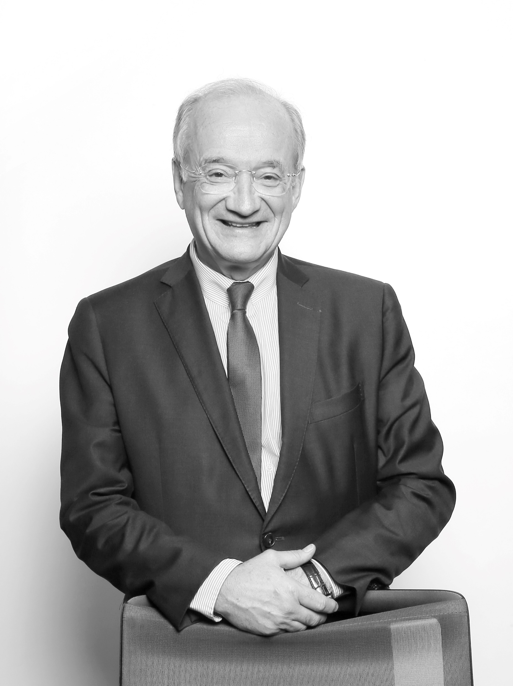
Hubert RODARIE
Président de l’Af2i

Slide 4
Eric Sidot
Délégué Général de l’Af2i
Grégoire NAACKE
Directeur de l’Observatoire
De l’Épargne Européenne
Les Entretiens de l'Af2i – 9 juillet 2024

Slide 5
Préambule
L’Enquête Af2i 2024: une enquête toujours renouvelée afin de mieux répondre aux besoins des adhérents
Nouveautés 2024:
La Partie ISR / ESG enrichie de nouvelles questions afin de prendre en compte les nombreuses évolutions réglementaires
Quelques questions revues
Nouvelle dénomination de la catégorie « assurances »: celle-ci devient « assurances / mutuelles »
Les Entretiens de l'Af2i – 9 juillet 2024

Slide 6
Périmètre des répondants à l’Enquête
Un panel représentatif, avec un poids important des assureurs et des portefeuilles de plus de 20 Md€
Répartition des répondants par taille, famille et cadre réglementaire
 | Nombre de répondants | % Répondants | Total des actifs gérés (M€) | Part des actifs gérés | Moyenne des actifs gérés (M€)
Par familles d'investisseurs institutionnels
Retraite-prévoyance | 19 | 29% | 246 221 | 11.1% | 12 959
Assurances / Mutuelles | 36 | 55% | 1 583 876 | 71.4% | 43 997
Autres entités réglementées | 11 | 17% | 389 507 | 17.5% | 35 410
Par taille des portefeuilles
Moins de 2 Md€ | 13 | 20% | 8 643 | 0.4% | 665
Entre 2 et 20 Md€ | 26 | 39% | 193 231 | 8.7% | 7 432
Plus de 20 Md€ | 27 | 41% | 2 017 730 | 90.9% | 74 731
TOTAL | 66 | 100% | 2 219 604 | 100.0% | 33 630
Portefeuilles de plus de 20 Md€:
41% du nombre des répondants mais 90% des encours.
Assurances / Mutuelles:
55% du nombre de répondants mais 71% des actifs gérés.
Source : Enquête Af2i 2023
Les Entretiens de l'Af2i – 9 juillet 2024

Slide 7
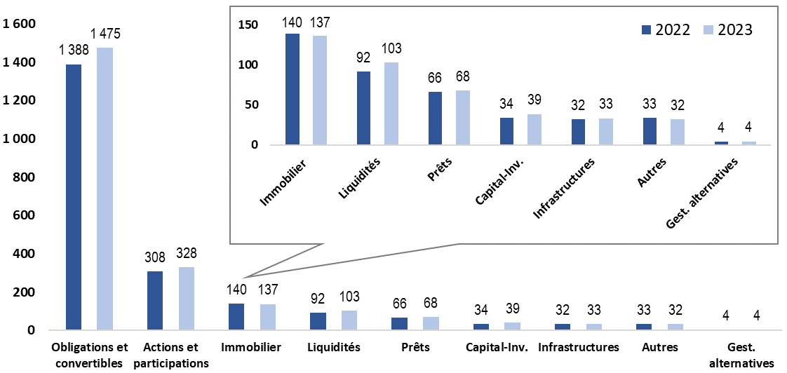
Évolution du montant des actifs gérés en milliards d’euros
2023, une hausse de 5,9% de l’encours global
Source : Enquête Af2i 2024
Les Entretiens de l'Af2i – 9 juillet 2024

Slide 8
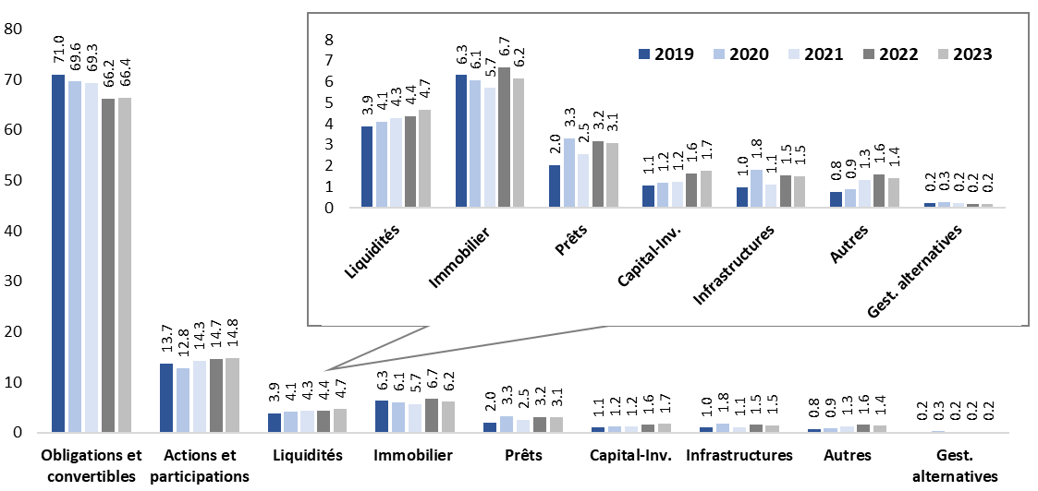
Évolution de la répartition des portefeuilles des investisseurs institutionnels par classe d’actifs en % du total des actifs gérés
2023, une année de reprise sur les marchés actions et obligataires
Obligations et actions: poids quasiment inchangé
Liquidités: la plus forte hausse en 2023 (+0,3pp)
Immobilier: la plus forte baisse (-0,5pp) après une forte croissance en 2022
Capital investissement: ralentissement de la progression
Source : Enquête Af2i 2024
Les Entretiens de l'Af2i – 9 juillet 2024

Slide 9
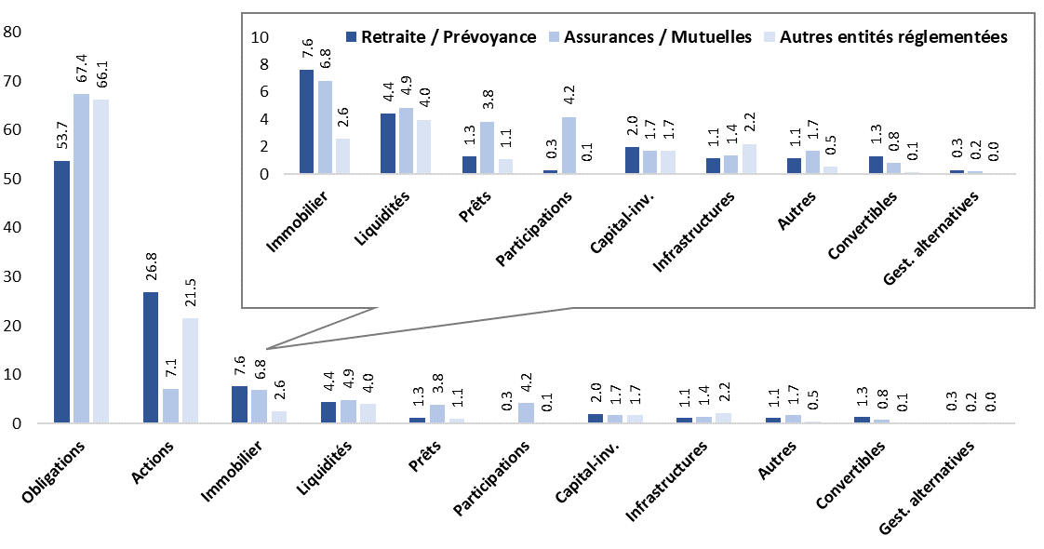
Répartition des portefeuilles par classes d’actifs selon la famille d’institutionnels en % du total des actifs gérés
Une exposition aux actions qui reste moins forte chez les compagnies d’assurance et mutuelles notamment en raison des contraintes réglementaires
Assureurs et mutuelles : part des actions plus de deux fois moins importante que pour les autres types d’investisseurs institutionnels
Pour plusieurs membres de l’Af2i autres qu’assureurs, la part d’actions dans le portefeuille d’investissements approche ou même dépasse les 40% (illustration des effets Solva II ….).
Source : Enquête Af2i 2024
Les Entretiens de l'Af2i – 9 juillet 2024

Slide 10
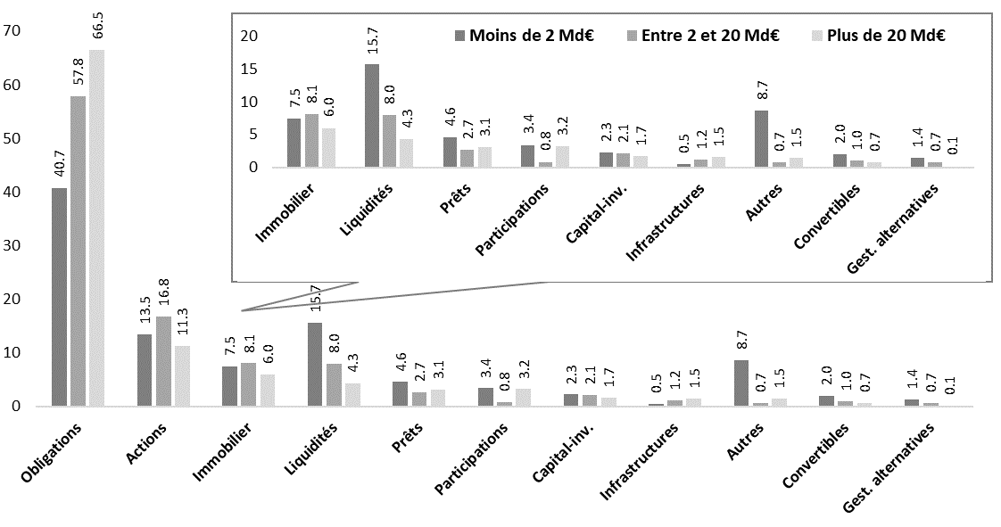
Répartition des portefeuilles par classes d’actifs selon la taille de portefeuille en % du total des actifs gérés
Moindre concentration sur les obligations pour les plus petits portefeuilles
Obligations: écart de 25,8pp entre les plus gros et les plus petits investisseurs
Liquidités: poids trois fois plus élevé dans les portefeuilles inférieurs à 2 Md€
Source : Enquête Af2i 2024
Les Entretiens de l'Af2i – 9 juillet 2024

Slide 11
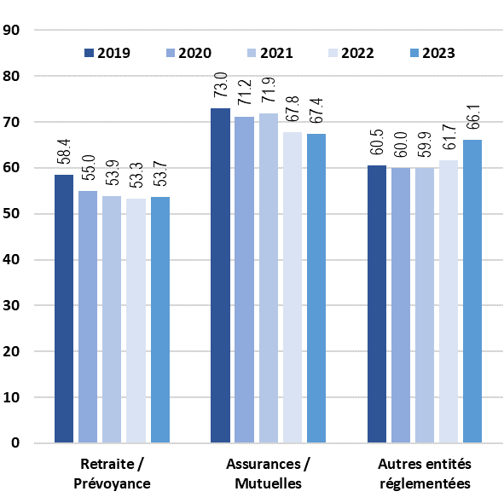
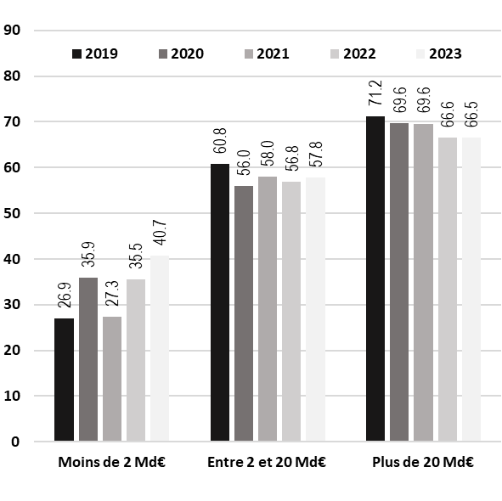
Évolution de la part obligations dans les portefeuilles selon la famille d’institutionnels et par taille de portefeuille en % du total des actifs
Fin de la baisse amorcée depuis quelques années
Source : Enquête Af2i 2024
Les Entretiens de l'Af2i – 9 juillet 2024

Slide 12
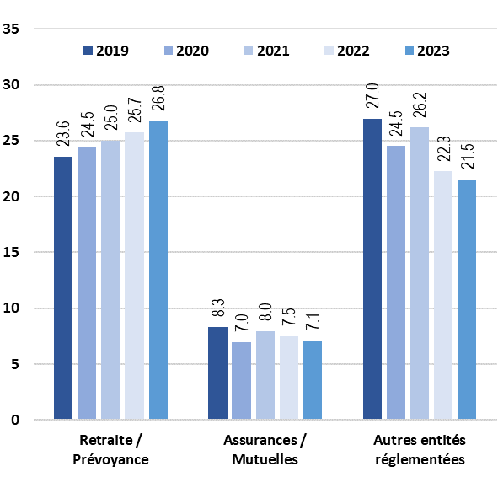
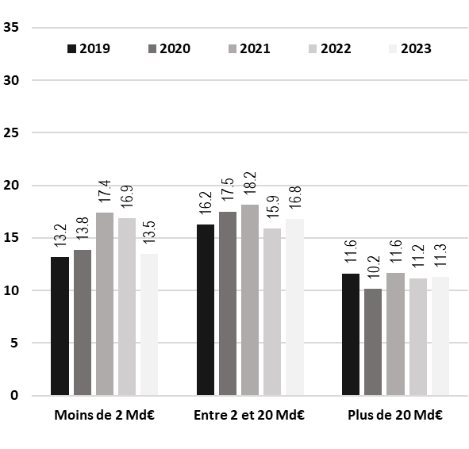
Évolution de la part actions dans les portefeuilles selon la famille d’institutionnels et par taille de portefeuille en % du total des actifs
Flux de placements encore négatifs sur le coté
Source : Enquête Af2i 2024
Les Entretiens de l'Af2i – 9 juillet 2024

Slide 13
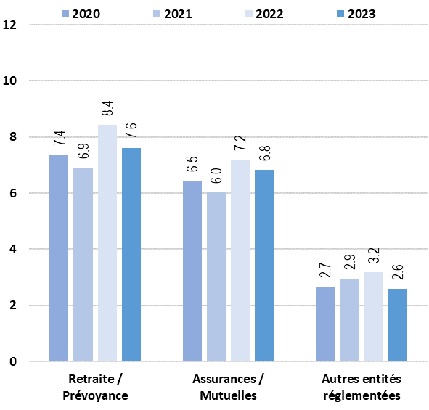
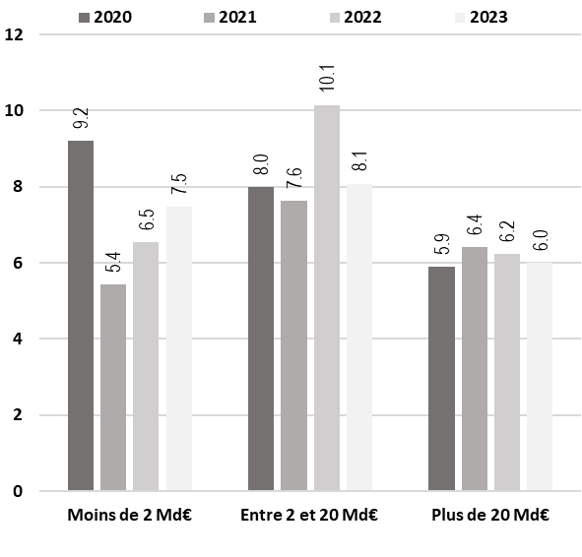
Évolution de l’immobilier dans les portefeuilles selon la famille d’institutionnels et par taille de portefeuille en % du total des actifs
Source : Enquête Af2i 2024
Les Entretiens de l'Af2i – 9 juillet 2024

Slide 14
Prise en compte de l’inflation dans les allocations en fonction de la taille de l'investisseur en % du nombre de répondants
Inflation toujours prise en compte par la vaste majorité des institutionnels
L’inflation est-elle prise en compte dans vos allocations ?
(en % du nombre de répondants par famille et par taille d’institutionnels)
Source : Enquête Af2i 2024
Les Entretiens de l'Af2i – 9 juillet 2024

Slide 15
Fréquence de révision des allocations stratégiques et tactiques
À quelle fréquence révisez-vous vos allocations stratégiques ?
(en % du nombre de répondants ayant des allocations stratégiques par famille et par taille d’institutionnels)
Source : Enquête Af2i 2024
À quelle fréquence révisez-vous vos allocations tactiques d’actifs ?
(en % du nombre de répondants ayant des allocations stratégiques par famille et par taille d’institutionnels)
Source : Enquête Af2i 2024
Les Entretiens de l'Af2i – 9 juillet 2024

Slide 16
Perspectives d'évolution par classes d'actifs en moyenne des répondants
Peu d’évolution dans la composition des placements des investisseurs institutionnels
Perspectives d'évolution - Classes d'actifs (en moyenne des répondants)
 | Baisse | Stable | Hausse | Indice tendance
Actions | 27% | 65% | 8% | Stable
Participations | 2% | 85% | 14% | Stable
Obligations | 5% | 44% | 51% | Hausse
Convertibles | 44% | 55% | 1% | Stable
Prêts | 5% | 64% | 30% | Stable
Liquidités | 34% | 59% | 7% | Stable
Immobilier | 25% | 64% | 11% | Stable
Infrastructures | 15% | 62% | 23% | Stable
Gestions alternatives | 48% | 45% | 7% | Baisse
Capital-inv. | 6% | 59% | 36% | Stable
Source : Enquête Af2i 2024
Les Entretiens de l'Af2i – 9 juillet 2024

Slide 17
Perspectives d'évolution par classes d'actifs en proportion des actifs
Peu d’évolution dans la composition des placements des investisseurs institutionnels
Perspectives d'évolution - Classes d'actifs (en proportion des actifs)
 | Baisse | Stable | Hausse | Indice tendance
Actions | 9% | 90% | 2% | Stable
Participations | 0% | 36% | 64% | Hausse
Obligations | 6% | 70% | 24% | Stable
Convertibles | 19% | 81% | 0% | Stable
Prêts | 9% | 86% | 5% | Stable
Liquidités | 35% | 59% | 7% | Stable
Immobilier | 15% | 80% | 4% | Stable
Infrastructures | 1% | 86% | 13% | Stable
Gestions alternatives | 27% | 72% | 1% | Stable
Capital-inv. | 2% | 81% | 17% | Stable
Source : Enquête Af2i 2024
Les Entretiens de l'Af2i – 9 juillet 2024

Slide 18
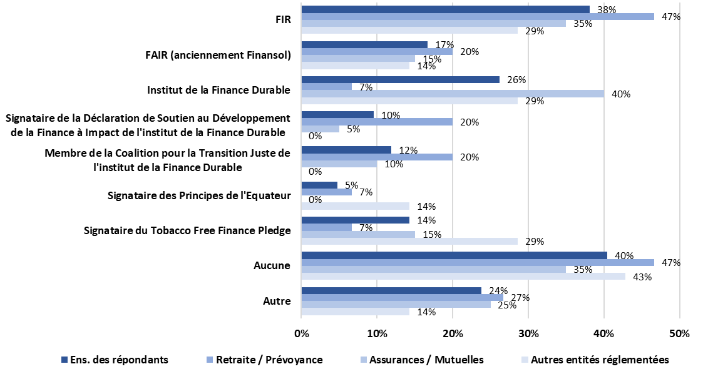
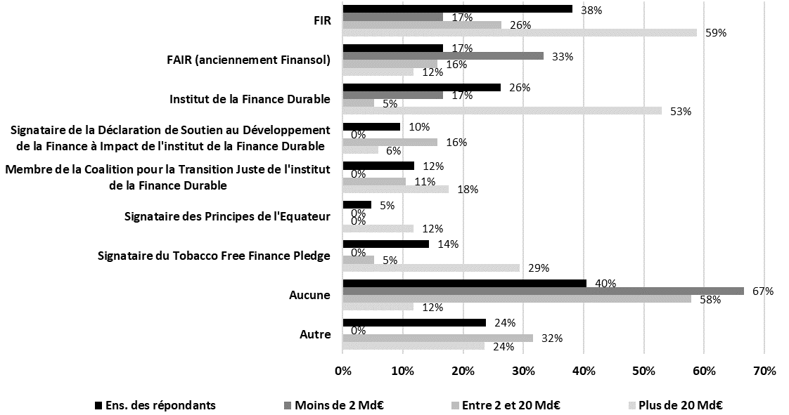
Critères ISR / ESG
L'investisseur institutionnel dans la cité
Initiatives, coalitions ou chartes auxquelles l’institution est affiliée ou signataire
Source : Enquête Af2i 2024
Les Entretiens de l'Af2i – 9 juillet 2024
Notes:
Sous la thématique « investisseur institutionnel dans la cité

Slide 19
Intégration des critères ISR / ESG
L'investisseur institutionnel dans la cité
Etes-vous signataire des UN PRI ?
Source : Enquête Af2i 2024
Les Entretiens de l'Af2i – 9 juillet 2024

Slide 20
Intégration des critères ISR / ESG
La RSE au sein des institutions
Disposez-vous d'une démarche RSE formalisée, pour l'institution ?
Source : Enquête Af2i 2024
Les Entretiens de l'Af2i – 9 juillet 2024

Slide 21
Intégration des critères ISR / ESG
Organisation des équipes et ressources
Répartition des effectifs de l’institution (ETP) par fonction (en nombre d’ETP – médiane par catégorie)
Source : Enquête Af2i 2024
Les Entretiens de l'Af2i – 9 juillet 2024

Slide 22
Intégration des critères ISR / ESG
La politique ISR: caractéristiques générales
Intégrer vous des critères ISR/ESG dans votre gestion ?
Source : Enquête Af2i 2024
Les Entretiens de l'Af2i – 9 juillet 2024

Slide 23
Intégration des critères ISR / ESG
Politiques climatiques et alignement aux objectifs climatiques
Votre institution a-t-elle des objectifs de réduction d'émissions de GES de ses investissements (réduction maximisée puis compensation possible sur le résiduel) ?
Source : Enquête Af2i 2024
Les Entretiens de l'Af2i – 9 juillet 2024

Slide 24
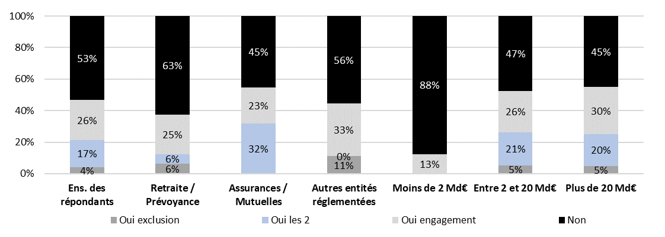
Intégration des critères ISR / ESG
Biodiversité
Avez-vous une politique de prise en compte des enjeux liés à la biodiversité ?
Source : Enquête Af2i 2024
Les Entretiens de l'Af2i – 9 juillet 2024

Slide 25
Intégration des critères ISR / ESG
Orientations sociales de la politique d’investissement
Avez-vous une politique de prise en compte des enjeux sociaux dans vos investissements ?
Source : Enquête Af2i 2024
Les Entretiens de l'Af2i – 9 juillet 2024

Slide 26
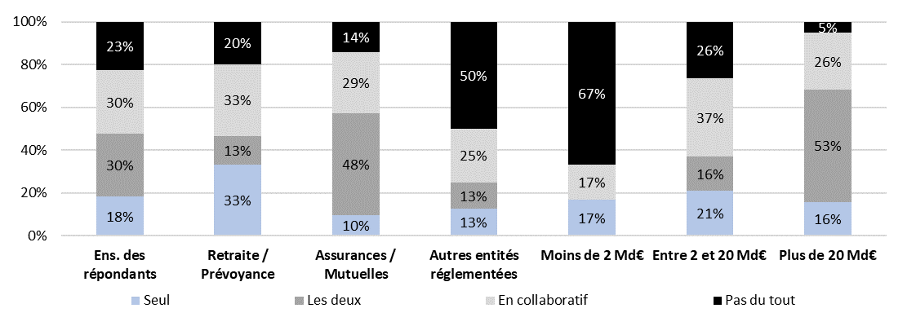
Intégration des critères ISR / ESG
Politique de vote et d’engagement
Comment menez-vous l'engagement actionnarial ?
Source : Enquête Af2i 2024
Les Entretiens de l'Af2i – 9 juillet 2024

Slide 27
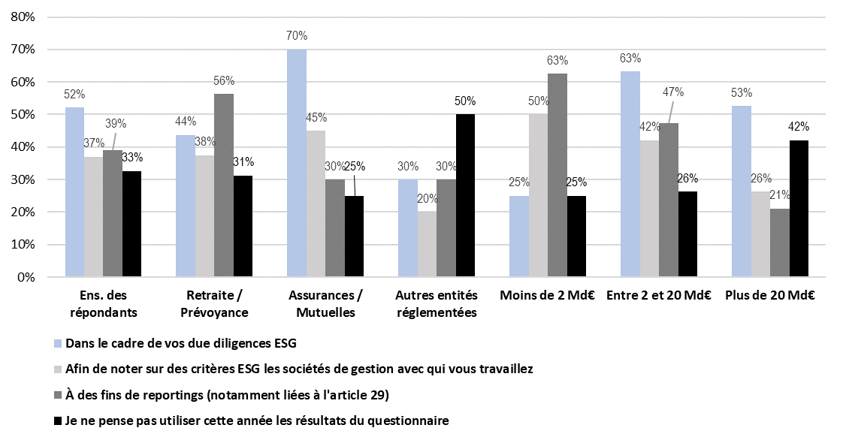
Intégration des critères ISR / ESG
Question finale
Pensez-vous utiliser cette année ce questionnaire ESG unifié à destination des sociétés de gestion ?
Source : Enquête Af2i 2024
Les Entretiens de l'Af2i – 9 juillet 2024

Slide 28
Relations avec les sociétés de gestion
Délégation de gestion
Part de la gestion directe et part déléguée
Source : Enquête Af2i 2023
Les Entretiens de l'Af2i – 9 juillet 2024

Slide 29
Les 6 points clefs à retenir de l’Enquête Af2i 2024
Une hausse des portefeuilles (+6%), mais ne compense pas la baisse de 2022 (-15%).
Une hausse principalement expliquée par les effets de valorisation
La répartition par classes d’actifs:
Actions : stables
Obligations : fin de la baisse malgré la remontée des taux => réinvestissement en cours
Part en action pour entités sous Solvabilité II toujours aussi faible : effet réglementaire
L’immobilier : la classe d’actifs la plus en baisse dans les portefeuilles en 2023 (cumul cession et valorisation)
Liquidités : toujours en hausse (le rendement courant permet d’attendre sans coût des opportunités)
Les Entretiens de l'Af2i – 9 juillet 2024

Slide 30
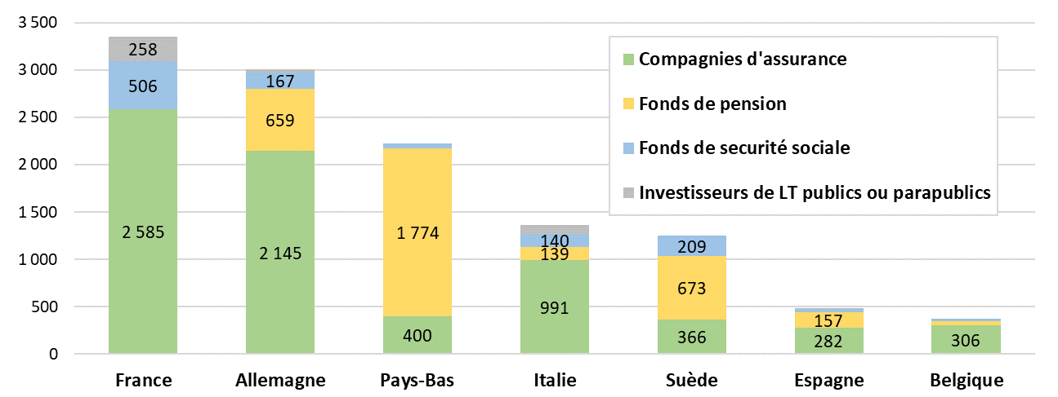
Placements financiers des investisseurs institutionnels en Europe en milliards d’euros
L’Allemagne et la France toujours en tête en Europe en termes d’encours total des placements des investisseurs institutionnels
Source : Eurostat, comptes financiers nationaux selon le SEC 2010, EIOPA, investisseurs de long terme publics ou parapublics. Compilation et calculs IEM Finance.
Les Entretiens de l'Af2i – 9 juillet 2024

Slide 31
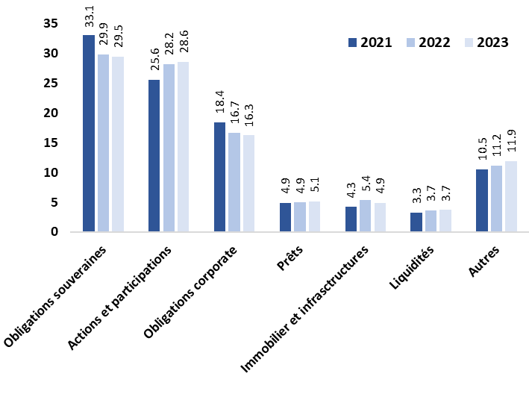
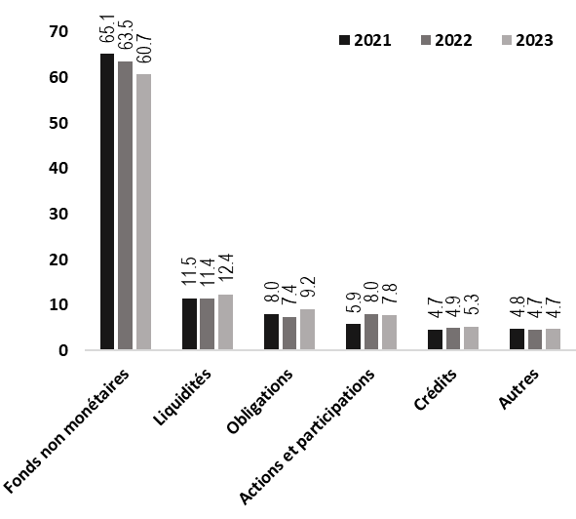
Allemagne : Évolution de la répartition des portefeuilles des investisseurs institutionnels par classe d’actifs en % du total des actifs gérés
Composition du portefeuille des compagnies d’assurance assez proche de ce que l’on peut observer en France
Compagnies d’assurance
Fonds de pension
Source : Eurostat, EIOPA, compilation et calculs IEM Finance.
Les Entretiens de l'Af2i – 9 juillet 2024

Slide 32
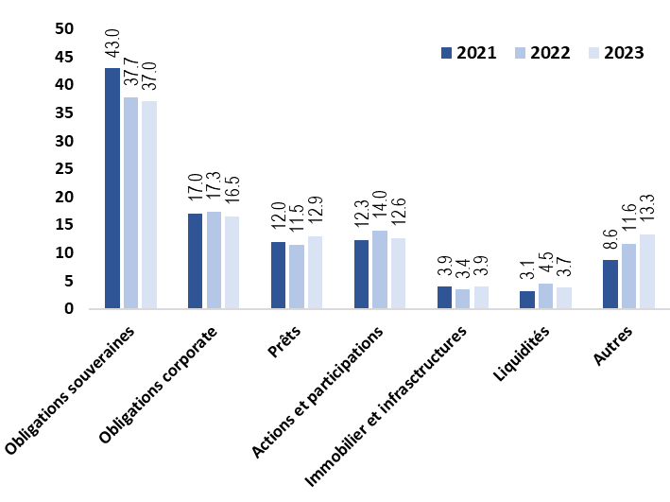
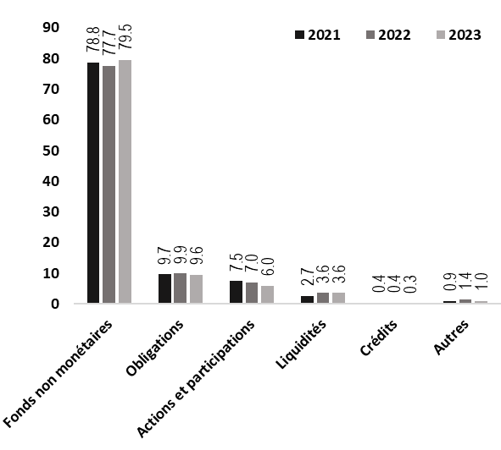
Belgique : Évolution de la répartition des portefeuilles des investisseurs institutionnels par classe d’actifs en % du total des actifs gérés
Un poids important des fonds communs de placements
Compagnies d’assurance
Fonds de pension
Source : Eurostat, EIOPA, compilation et calculs IEM Finance.
Les Entretiens de l'Af2i – 9 juillet 2024

Slide 33
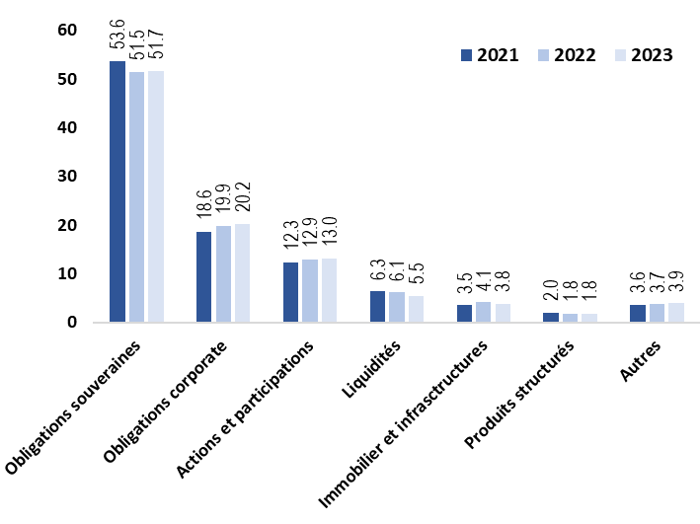
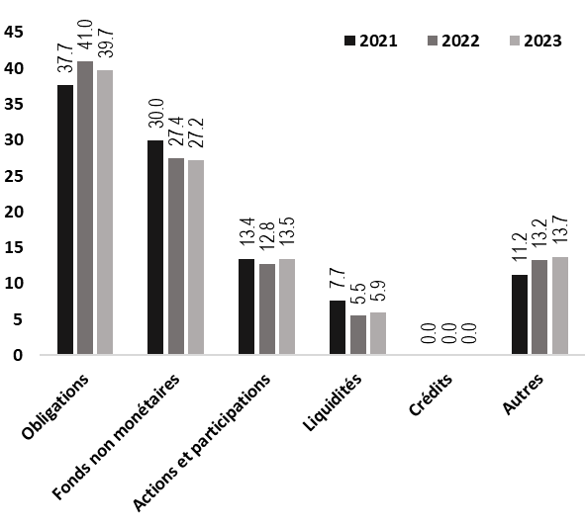
Espagne : Évolution de la répartition des portefeuilles des investisseurs institutionnels par classe d’actifs en % du total des actifs gérés
La plus forte concentration en obligations souveraines dans le portefeuille des compagnies d’assurance
Compagnies d’assurance
Fonds de pension
Source : Eurostat, EIOPA, compilation et calculs IEM Finance.
Les Entretiens de l'Af2i – 9 juillet 2024

Slide 34
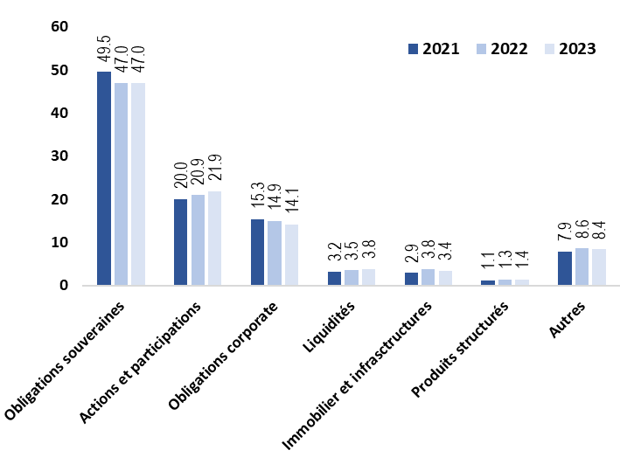
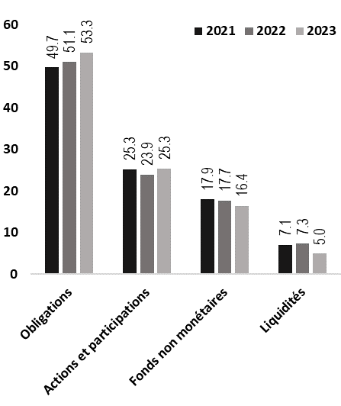
Italie : Évolution de la répartition des portefeuilles des investisseurs institutionnels par classe d’actifs en % du total des actifs gérés
Forte concentration des placements des assureurs sur les obligations et placements des fonds de pension peu intermédiés
Compagnies d’assurance
Fonds de pension
Source : Eurostat, EIOPA, compilation et calculs IEM Finance.
Les Entretiens de l'Af2i – 9 juillet 2024

Slide 35
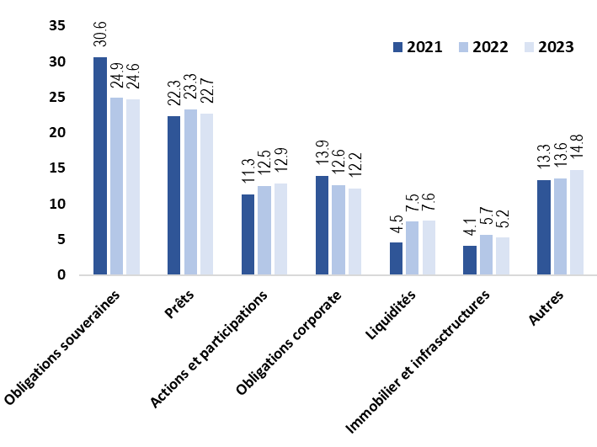
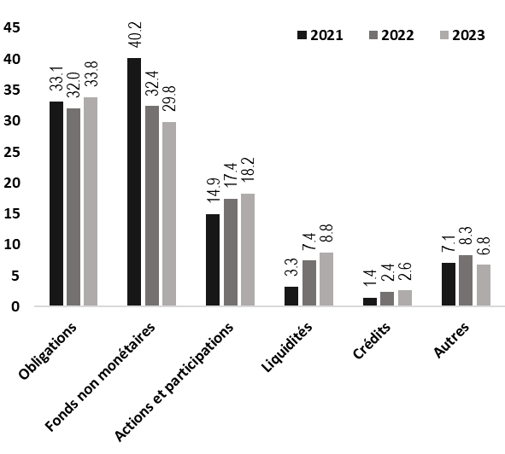
Pays-Bas : Évolution de la répartition des portefeuilles des investisseurs institutionnels par classe d’actifs en % du total des actifs gérés
Le pays des fonds de pension, avec des placements largement intermédiés
Compagnies d’assurance
Fonds de pension
Source : Eurostat, EIOPA, compilation et calculs IEM Finance.
Les Entretiens de l'Af2i – 9 juillet 2024

Slide 36
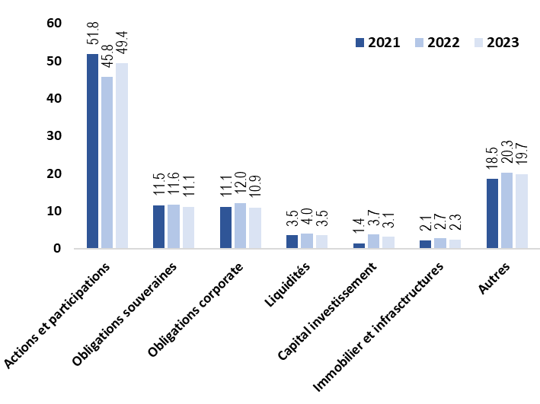
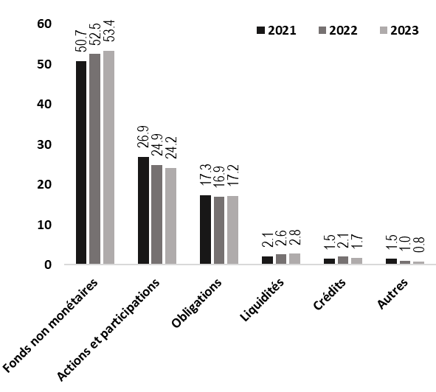
Suède : Évolution de la répartition des portefeuilles des investisseurs institutionnels par classe d’actifs en % du total des actifs gérés
Le seul pays dans lequel tous les agents économiques détiennent des actions en direct de manière significative
Compagnies d’assurance
Fonds de pension
Source : Eurostat, EIOPA, compilation et calculs IEM Finance.
Les Entretiens de l'Af2i – 9 juillet 2024

Slide 37
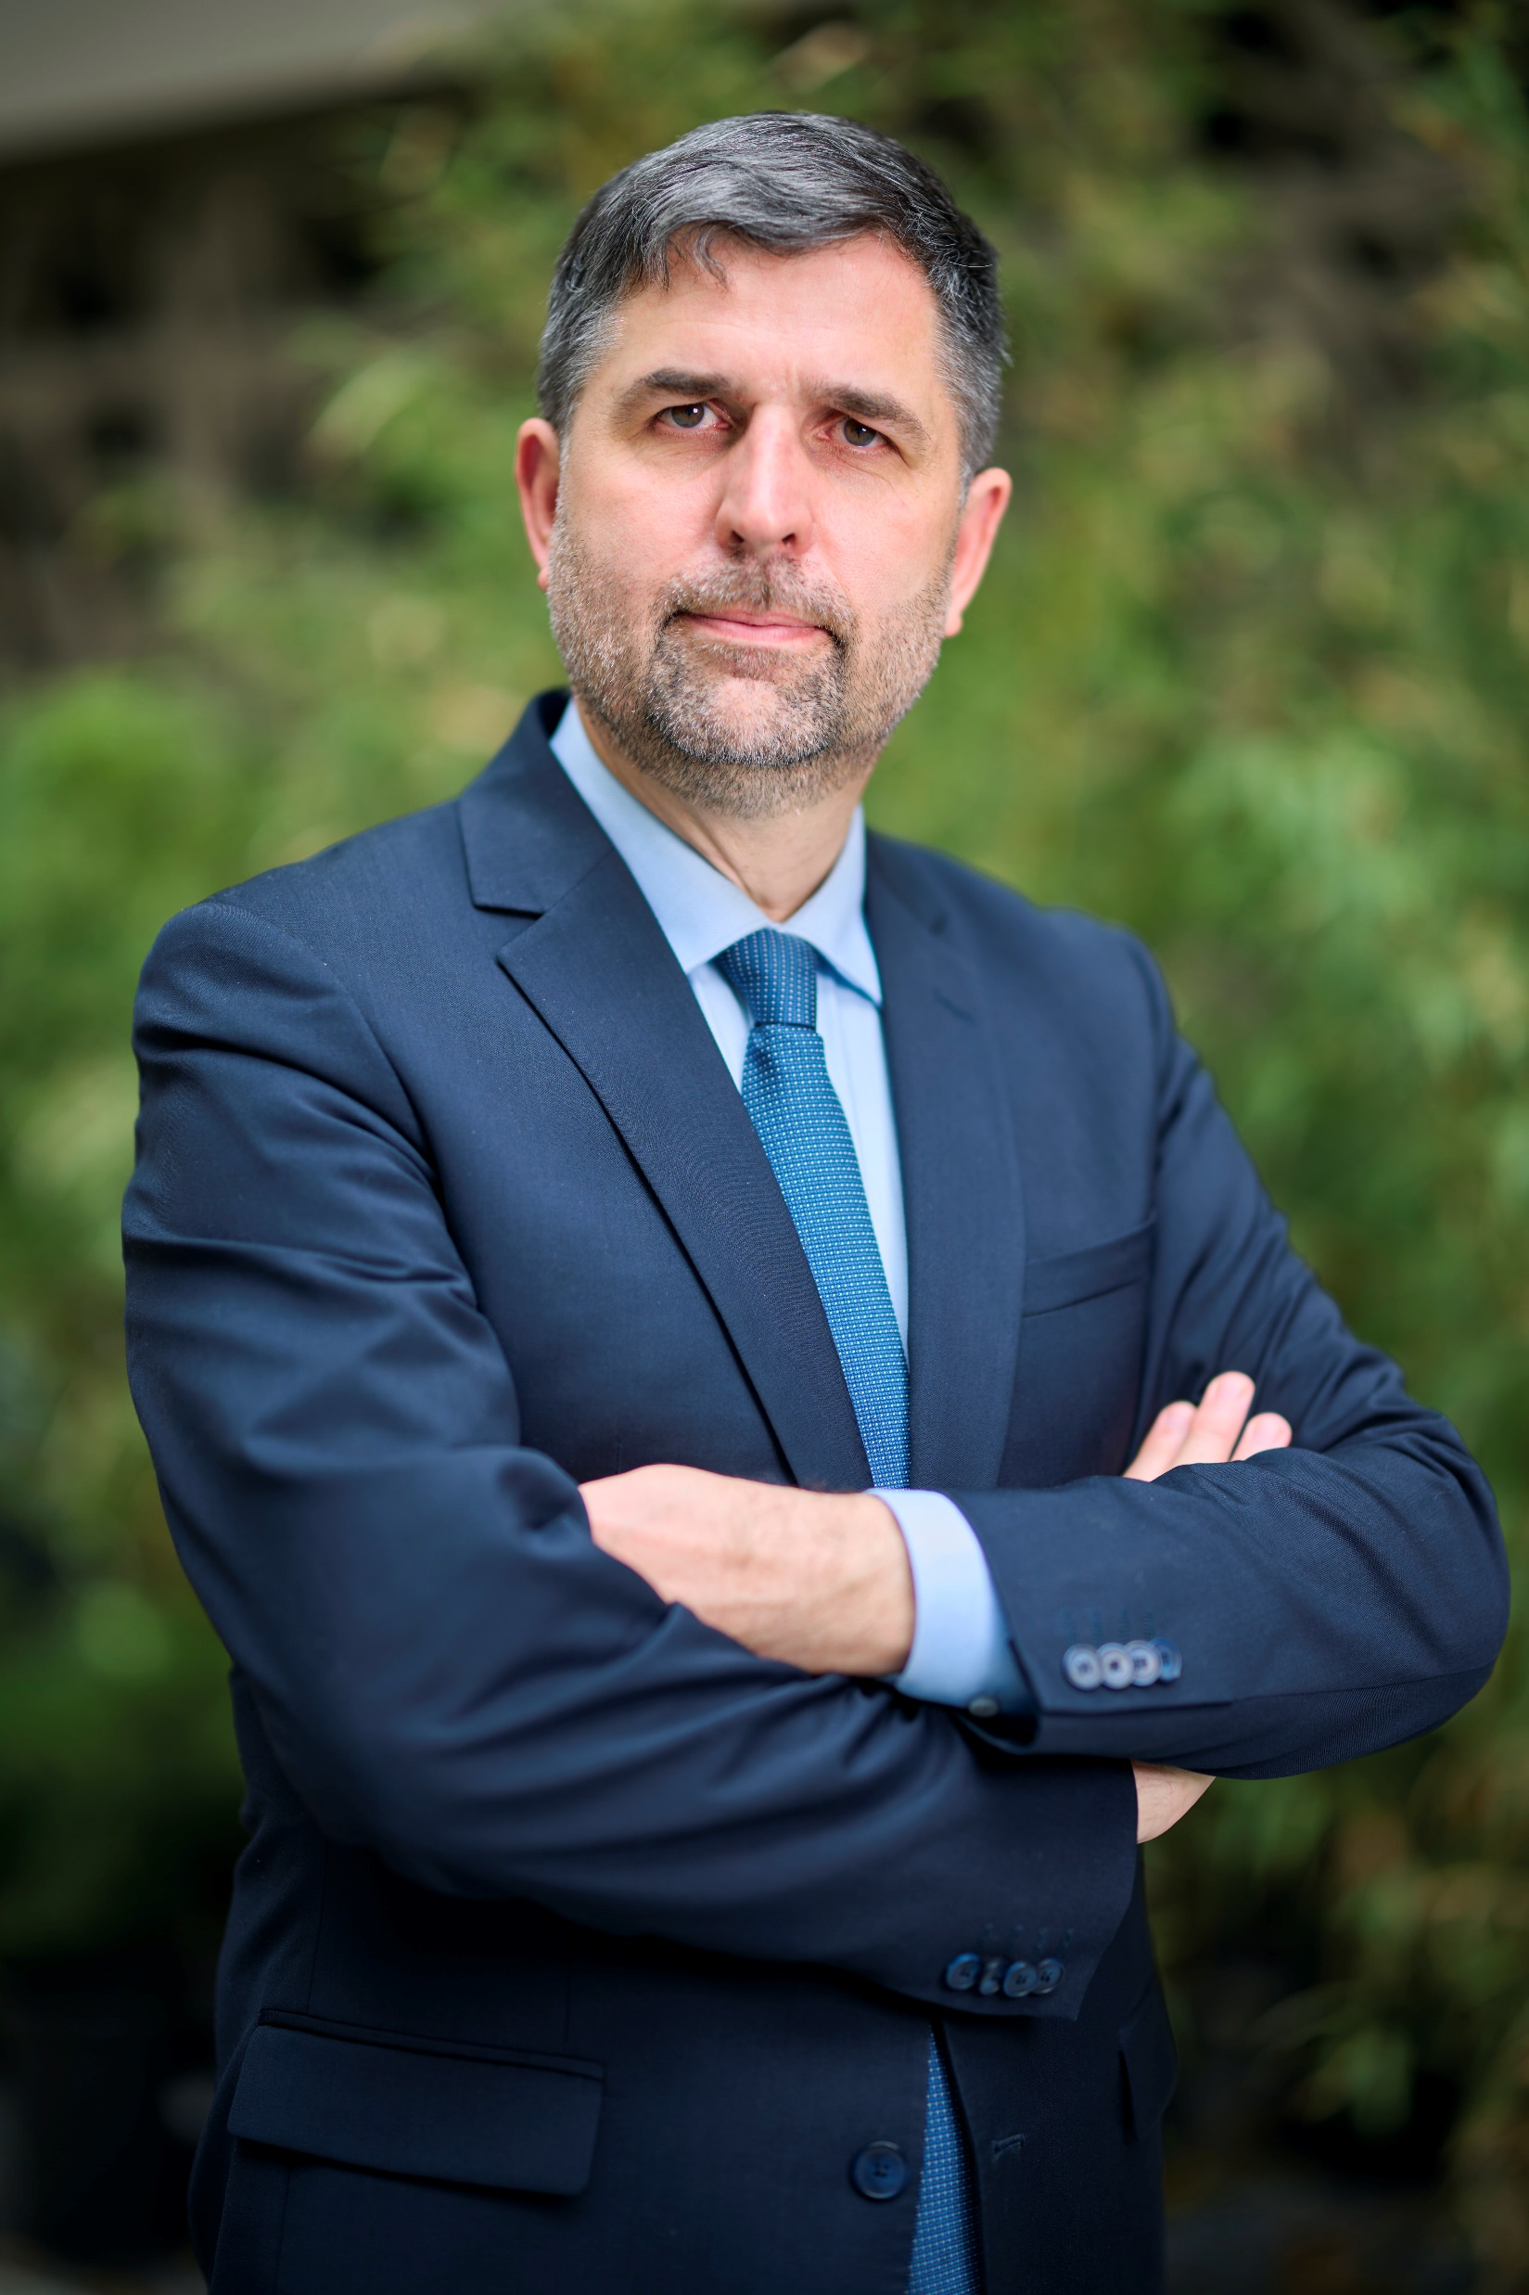
Fabien Bouglé
Auteur de l’ouvrage
Guerre de l'Énergie
Au cœur du nouveau conflit mondial
Edition du Rocher
Les Entretiens de l'Af2i – 9 juillet 2024

